Slide 1
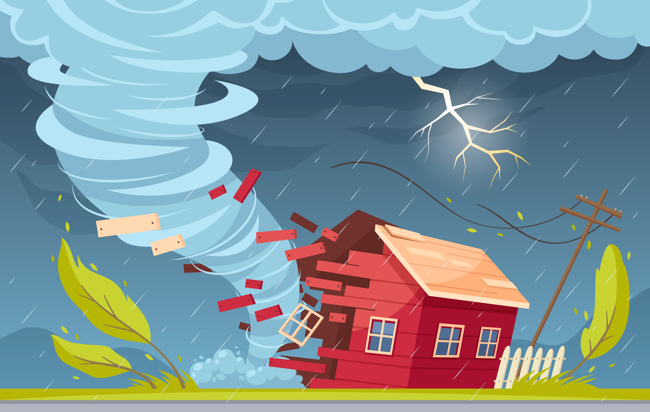




Slide 2



KHÁM PHÁ

Slide 3
2. MỨC ĐỘ MẠNH
CỦA GIÓ

Slide 4


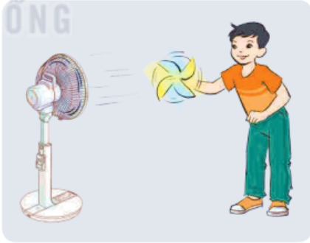
CÁCH
THỰC HIỆN
- Cầm chong chóng trước quạt và bật quạt theo các mức độ khác nhau.

Slide 5


HOÀN THÀNH PHIẾU BÀI TẬP SAU:
Khi nào chong chóng quay chậm nhất?
Chong chóng quay nhanh nhất khi bật quạt với mức độ mạnh nhất.
Khi nào chong chóng quay nhanh nhất?
Quay chậm nhất khi ở
mức độ quạt yếu nhất.
Qua thí nghiệm trên, hãy kết luận không khí chuyển động mạnh sẽ gây ra gió mạnh hay nhẹ.
Không khí chuyển động mạnh sẽ gây gió mạnh.

Slide 6


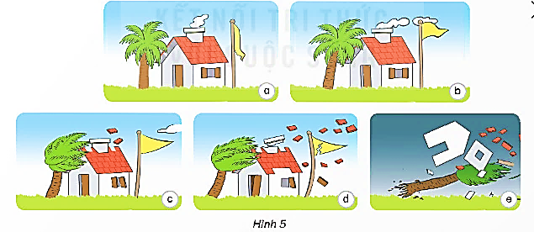
2. Dự đoán cấp gió và nêu tác động của gió trong mỗi hình.
Cấp độ 0 – 3
Cấp độ 4- 5
Cấp độ 6-7
Cấp độ 7-8
Cấp độ10 -11

Slide 8


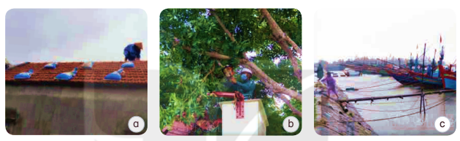
Chỉ ra cách phòng chống bão trong mỗi hình.
Gia cố nhà cửa
Cưa bớt cành cây
Neo đậu tàu, thuyền vào bến

Slide 9

Thường xuyên theo dõ bản tin dự báo thời tiết và thực hiện các biện pháp phòng chống bão kịp thời.

